Slide 1




старший государственный налоговый инспектор отдела анализа и планирования налоговых проверок УФНС России по Ханты-Мансийскому автономному округу – Югре
М.В. Павлов
Рабочая встреча с налогоплательщиком как форма обеспечения равных условий для участников бизнеса
СУРГУТ 2023

Slide 2

Рабочая встреча с налогоплательщиком как форма обеспечения равных условий для участников бизнеса
Алгоритм проведения рабочих встреч с налогоплательщиком
Риск сформирован информационной системе ФНС России
Определен выгодоприобретатель
Информационное письмо о налоговых рисках
Уведомление о вызове в налоговый орган
Нет
Согласие
с доводами Инспекции?
Да
Рабочая встреча
Игнорирование
Нет
Согласие
с доводами Инспекции?
Да
Выездная налоговая проверка
Уточненная налоговая декларация
Налоговый риск урегулирован

Slide 3
Рабочая встреча с налогоплательщиком как форма обеспечения равных условий для участников бизнеса
ПРЕИМУЩЕСТВА САМОСТОЯТЕЛЬНОГО УТОЧНЕНИЯ РИСКОВ ПОСЛЕ РАБОЧЕЙ ВСТРЕЧИ
Непривлечение к налоговой и уголовной ответственности по выявленным налоговым рискам.
Нет штрафов – только пени.
НеназначениЕ выездной налоговой проверки по доведенным рискам.
Равные условия для участников бизнеса.

Slide 4
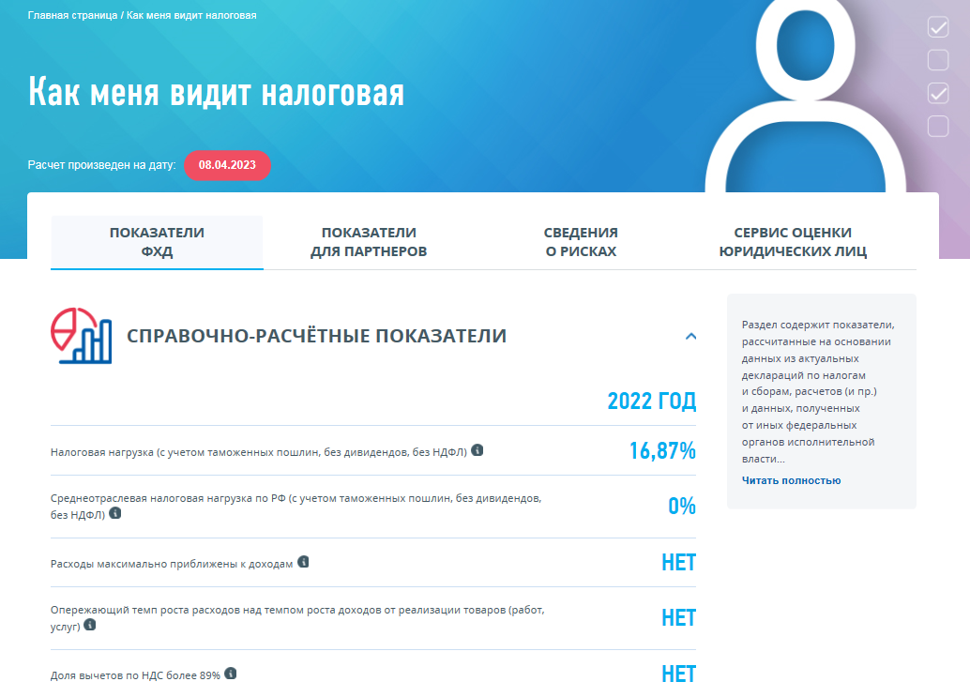
Рабочая встреча с налогоплательщиком как форма обеспечения равных условий для участников бизнеса
СЕРВИС «КАК МЕНЯ ВИДИТ НАЛОГОВАЯ»
Показатели хозяйственной деятельности самого налогоплательщика и предназначена для самоконтроля
Показатели хозяйственной деятельности партнера, действующего или потенциального контрагента

Slide 5
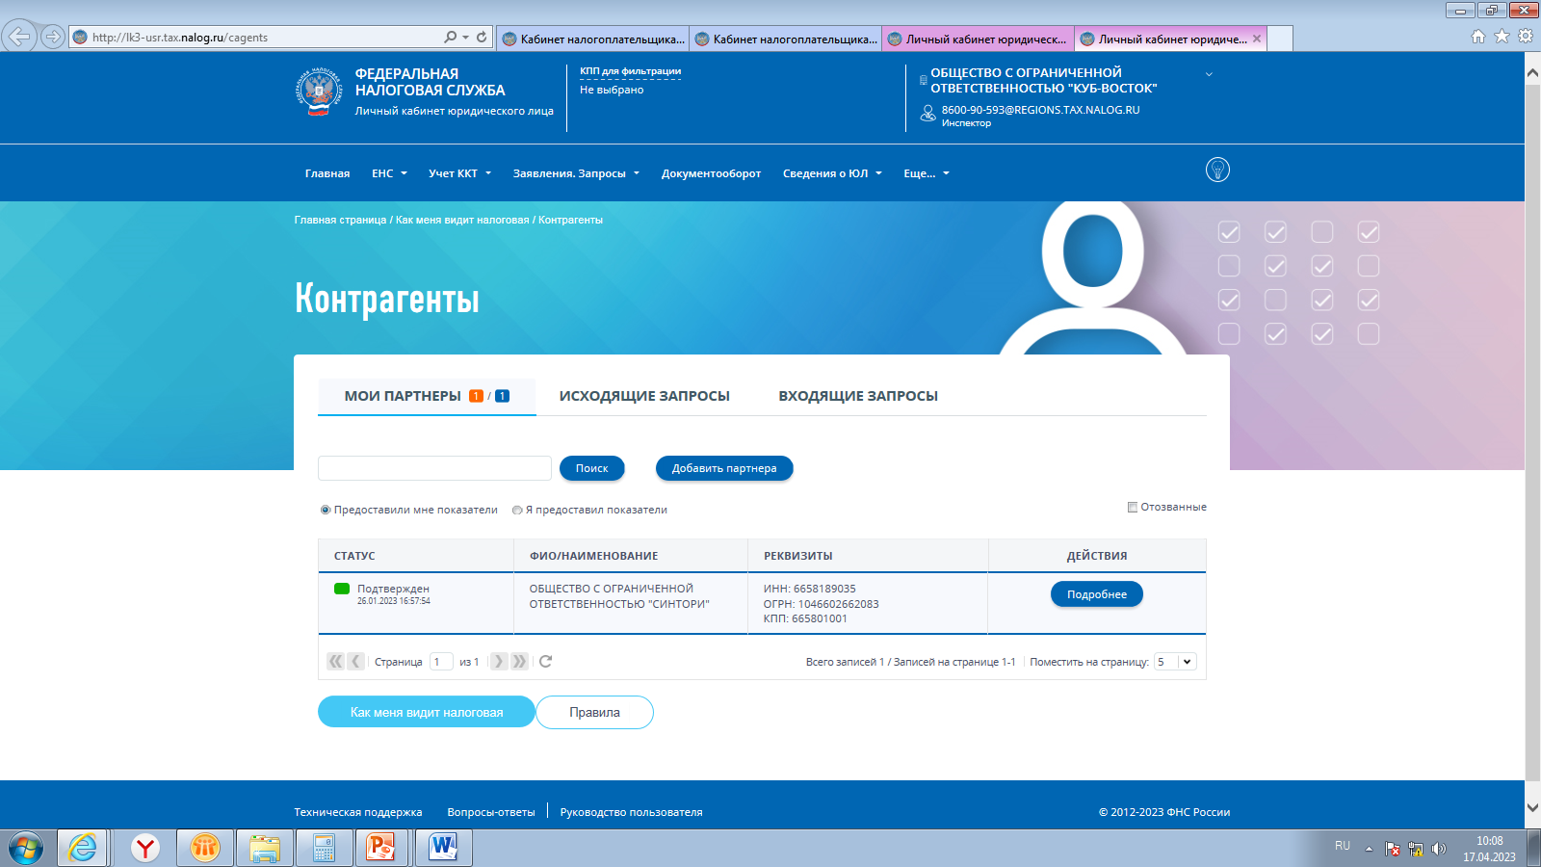
Рабочая встреча с налогоплательщиком как форма обеспечения равных условий для участников бизнеса
СЕРВИС «КАК МЕНЯ ВИДИТ НАЛОГОВАЯ»
ПАРТНЕРЫ, СОГЛАСИВШИЕСЯ НА ОБМЕН СВЕДЕНИЯМИ

